Slide 1
Биолюминесцентные парки - будущая инновация Ярославской области
Муниципальное общеобразовательное бюджетное учреждение «Средняя школа №2 им. Д.В. Крылова» г.Гаврилов-Ям, Ярославская область
Исследовательское направление - Экология
Выполнила ученица 11 класса Ананьева Алиса Васильевна
alisaananeva2007@gmail.com
89641368087

Slide 2
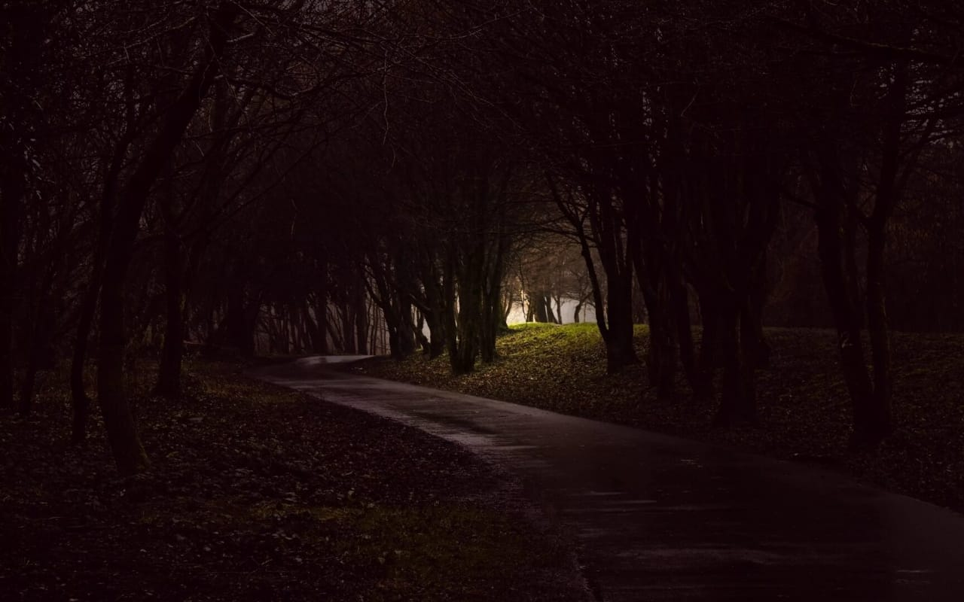
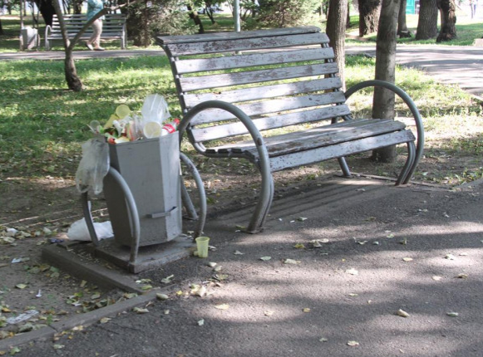
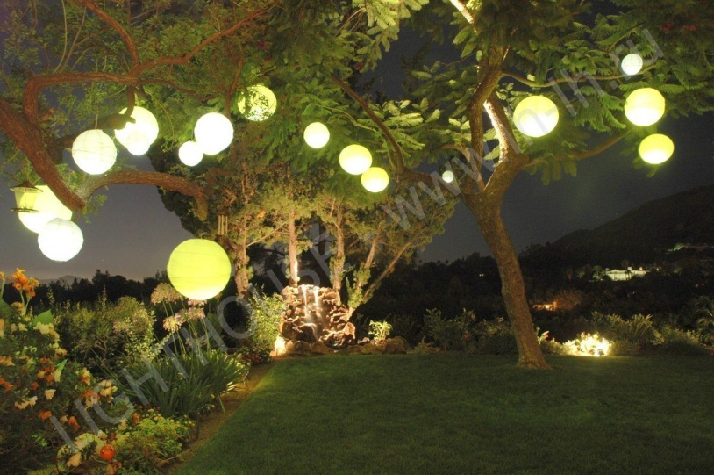
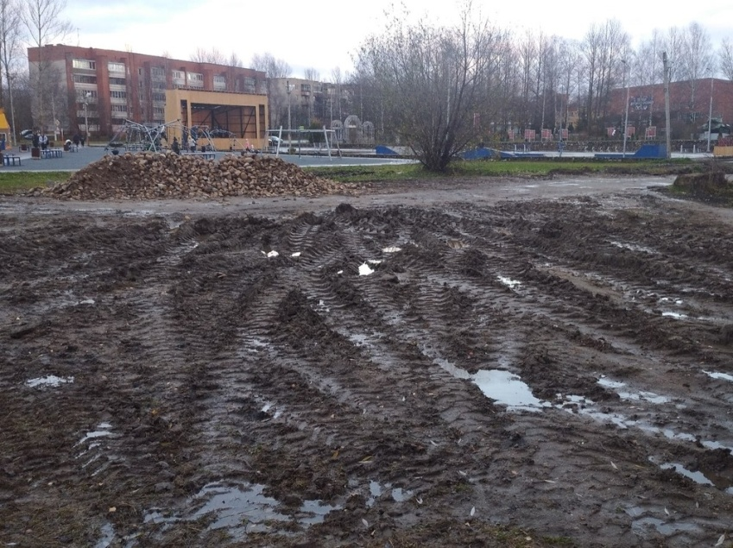
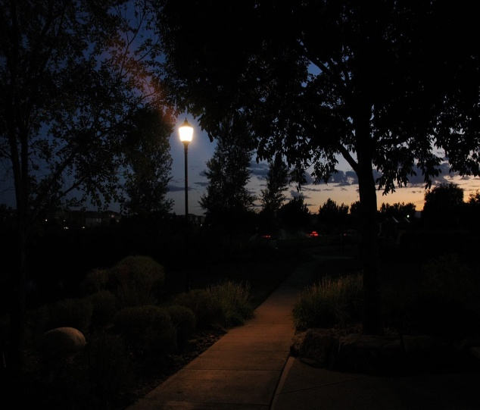
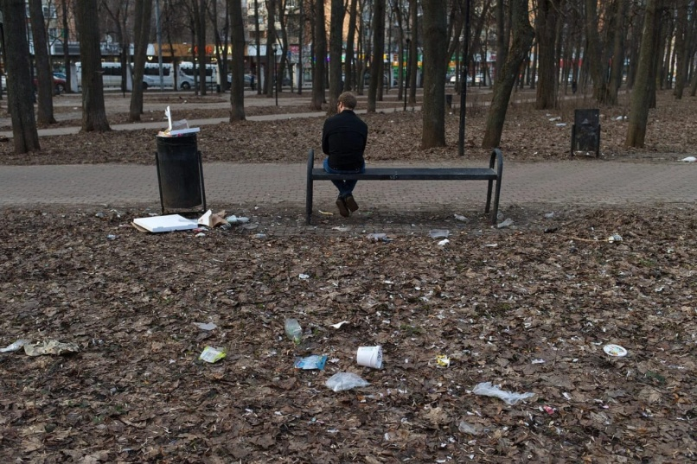
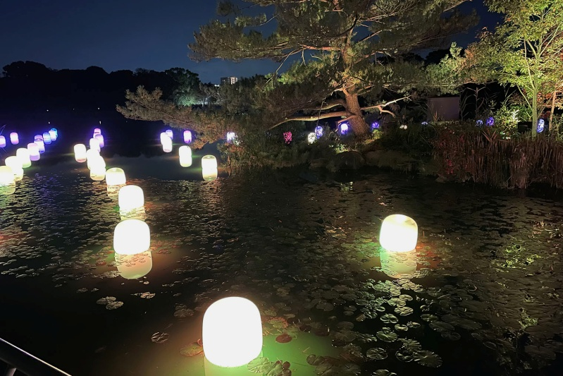
Большинство провинциальных городов страдает от недостатка и неудовлетворительного состояния местных парков. В нашем регионе тоже существует данная проблема.

Slide 3
Цели и задачи
Цель:
создать проект парка для общего пользования гостями и жителями административных центров районов Ярославской области с использованием биолюминесценции организмов в качестве источника освещения.
Задачи:
Найти подходящий, эффективный источник биолюминесценции.
Рассмотреть условия для существования источника.
Спроектировать биолюминесцентный парк.
Оценить преимущества такого парка.
Оценить возможность применимости данного проекта для других регионов
Актуальность: множество парков в Ярославской области использует устаревшие неестественные источники освещения, необходим новый источник освещения.

Slide 4
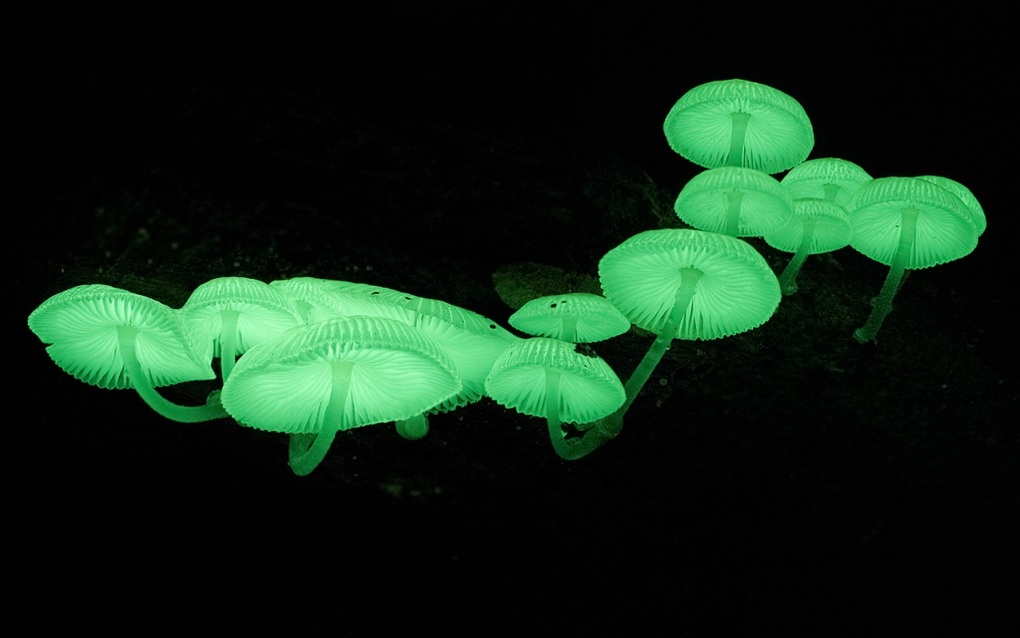
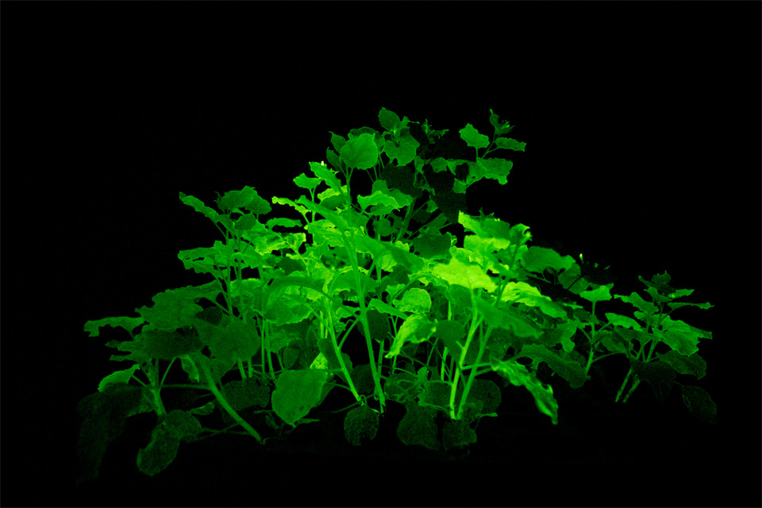
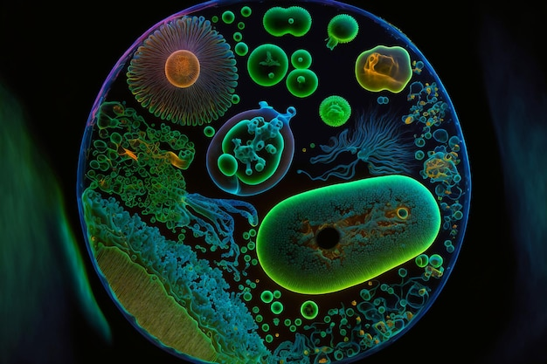
Эффективный источник биолюминесценции
грибы
растения
бактерии

Slide 5
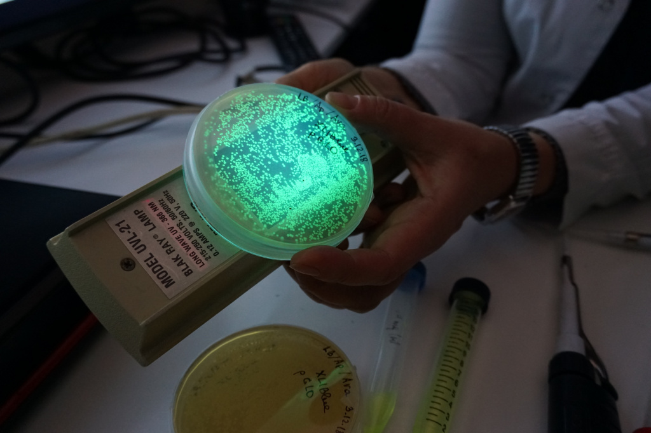
Эффективный источник биолюминесценции
Биолюминесцентные растения являются более подходящим источником освещения для парка, чем грибы, но у них встречаются схожие проблемы с грибами.
Простота культивации бактерий, низкие требования к условиям содержания, постоянная биолюминесценция,, низкая стоимость производства делают их идеальным решением для создания освещения парка.

Slide 6
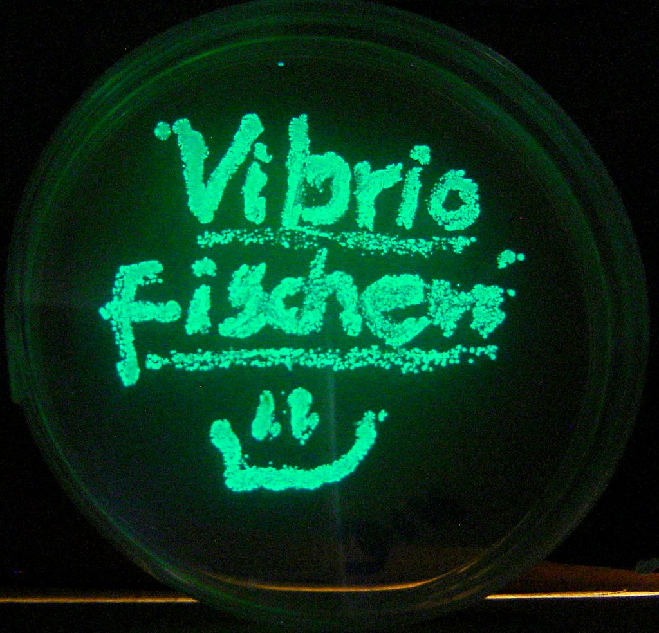
Условия эффективного биолюминесцирования
Оптимальная температура 15-20 градусов Цельсия
pH в диапазоне 6,5-7,5
Наличие кислорода только для биолюминисцирования
Наличие кофакторов (Ca, Mg)
Питательные вещества
Концентрация клеток
Отсутствие внешних стрессоров

Slide 7
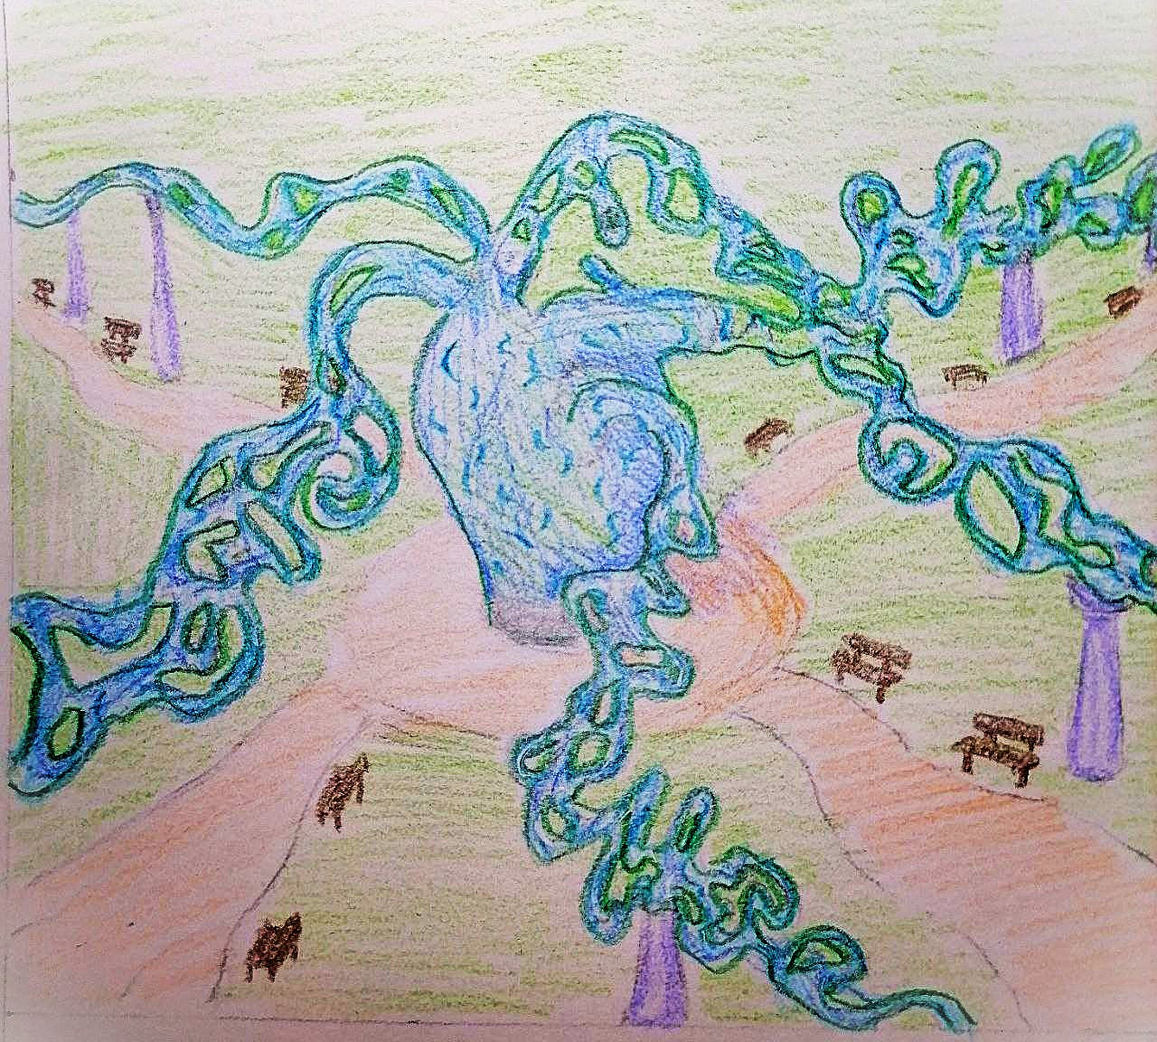
Проектирование парка
Освещение парка. Для реакции биолюминесцирования необходим кислород, чтобы создать подходящие условия содержания, местом, искусственной среды для активного метаболизма бактерий, стала бы система боксов (коробок, реалистичная) или сосудов (футуристичная). Получение кислорода через реакцию гидратацию пероксида натрия с водой при температуре.

Slide 8
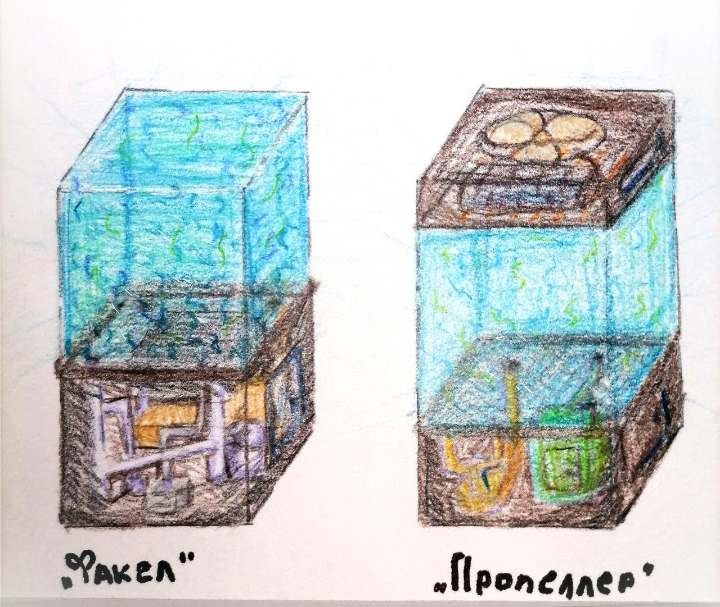
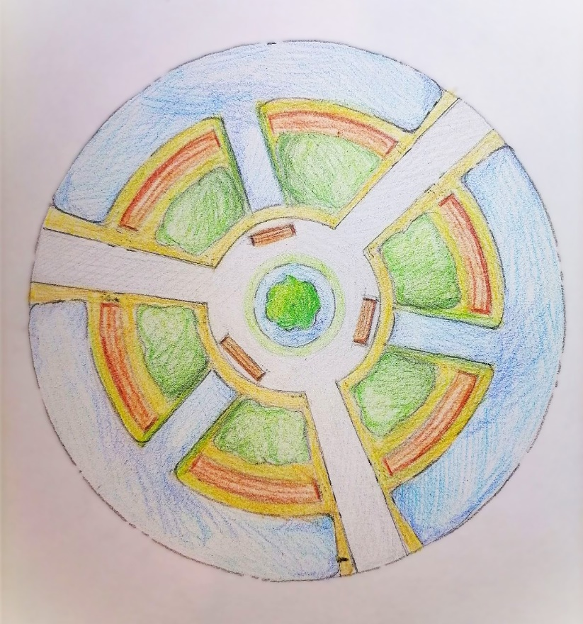
Проектирование парка
Факел и пропеллер
Кольцо

Slide 9
Преимущества спроектированного парка
Экологическая устойчивость
Эстетическая привлекательность
Образовательные возможности
Психологическая польза
Экономические выгоды
Привлечение внимания к природе
Уникальность и инновации
Кардинально новый подход к обсечению освещения

Slide 10
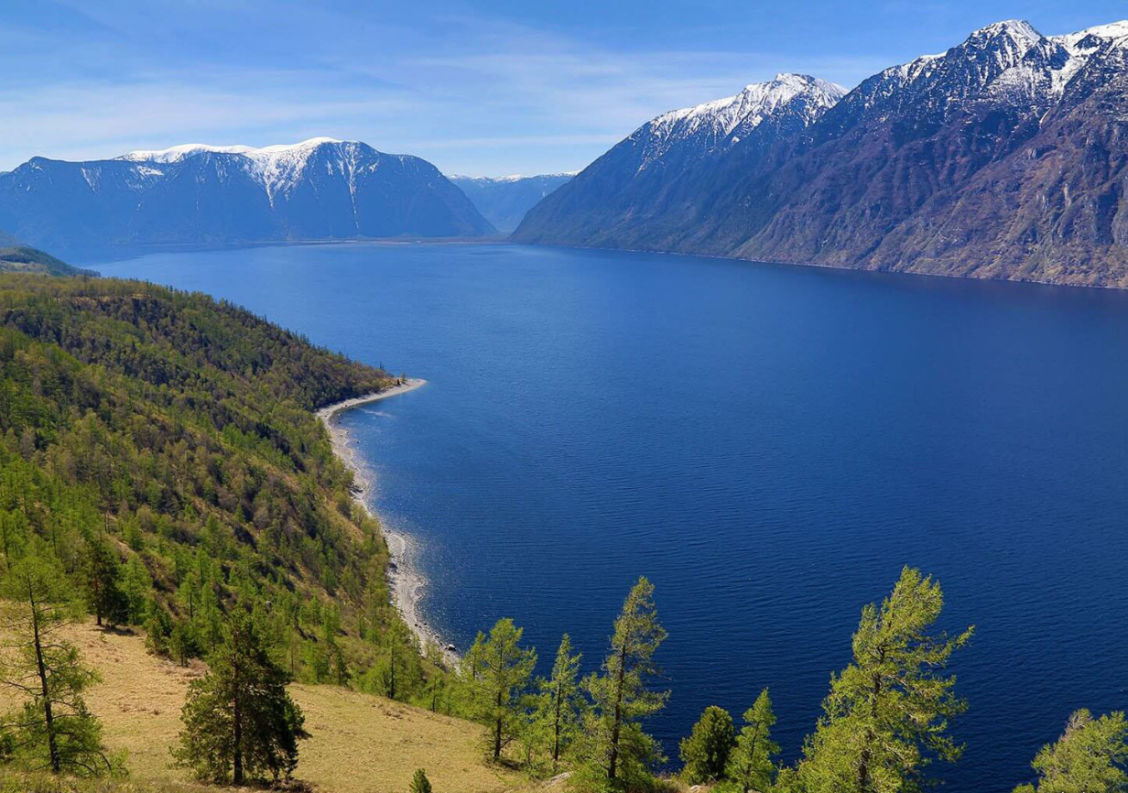
Биолюминесцентные парки для других регионов нашей страны
Ленинградская область: Ладожское озеро.
Карелия: Онежское озеро.
Краснодарский край: Черное море.
Республика Бурятия и Иркутская область: Байкал.
Камчатка: Курильское озеро и вулканы.
Алтай: Телецкое озеро.

Slide 11
Выводы
Самый подходящий источник биолюминесценции - бактерии
Существует индивидуальный ряд условий содержания для каждой бактерии, который должен обеспечиваться для правильного и эффективного биолюминесцирования
В результате данной работы были придуманы две системы освещения. Система коробок использовалась для дальнейшего проектирования парка, а конструкция источника света приобрела самую оптимальную и выгодную форму для освещения парка в виде кольца

Slide 12
Выводы
Парк обладает множеством преимуществ, таких как экологическая устойчивость, эстетическая привлекательность, образовательные и научные возможности, экономически выходы и многое другое.
Во время оценивания преимуществ данного парка мы обнаружили множество областей применения данного проекта. Наш будующий парк приобрел статус многофункционального объекта.
Кроме административных центров районов Ярославской области мы нашли места в нашей стране, где можно создать биолюминесцентные парки. Среди таких мест Ладожское и Онежские озера и Байкал.

Slide 13
Бюджет
Реализация проекта может быть осуществлена под финансированием научных и творческих сообществ, администрации города или региона или за счет государственных грантов.
Работу мы оценили в 450млн рублей.
Покупка и выращивание организмов: 50млн рублей
Организация парка(расчистку территории, установление насаждений, организация мест отдыха): 200млн рублей
Организация освещения( создание и установка резервуаров, подключение систем жизнеобеспечения): 150млн
Непредвиденные расходы: 50млн

Slide 14
1."Bioluminescence in Bacteria: Mechanisms and Applications" - Journal of Bacteriology
2."Genetic Engineering of Bioluminescent Bacteria for Environmental Monitoring" - Environmental Science & Technology
3."Bioluminescent Bacteria as Probes for Studying Microbial Ecology" - Applied and Environmental Microbiology
4."Bioluminescence in Marine Bacteria: A Review" - Marine Biotechnology
5."Bioluminescent Bacterial Strains and Their Applications in Biotechnology" - Biotechnology Advances
6."Bioluminescence in Bacterial Pathogens: Mechanisms and Clinical Implications" - Clinical Microbiology Reviews
7."Bioluminescent Bacteria in the Human Gut: A Review" - Frontiers in Microbiology
8."Bioluminescence in Bacteria: From Genes to Applications" - Microbial Cell Factories
9."Bioluminescent Bacteria and Their Role in the Marine Environment" - Marine Ecology Progress Series
10."Bioluminescence in Bacteria: A Tool for Studying Microbial Interactions" - Journal of Microbial & Biochemical Technology
11."Energy-Efficient Lighting for Urban Parks: A Review" - Journal of Environmental Management
12."LED Lighting in Public Parks: Benefits and Challenges" - Lighting Research & Technology
13."Smart Lighting Systems for Urban Green Spaces" - Urban Forestry & Urban Greening
14."The Impact of Lighting on Park Safety and Usage" - Landscape and Urban Planning
15."Sustainable Lighting Solutions for Urban Parks" - Journal of Sustainable Lighting
16."Designing Park Lighting for Energy Efficiency and Aesthetics" - Energy and Buildings
17."The Role of Lighting in Enhancing Park Experience" - Journal of Environmental Psychology
18."Lighting Design for Urban Parks: A Case Study Approach" - Journal of Urban Design
19."Smart and Sustainable Lighting for Urban Parks" - Smart Cities
20."The Impact of Lighting on Wildlife in Urban Parks" - Urban Ecosystems
Список литературы

